Slide 1
BLOCKCHAIN · ST23A
BÁO CÁO KẾT THÚC HỌC PHẦN BLOCKCHAIN
Sàn vé sự kiện
chống chợ đen
Blockchain · NFT · Smart Contract
Mỗi vé là một NFT, hợp đồng thực thi luật mua bán và chia tiền.
2
110%
5%
vé/ví
giá gốc
royalty
HẠN MỨC MUA
TRẦN BÁN LẠI
VỀ BAN TỔ CHỨC
GVHD: TS. HUỲNH TRIỆU VỸ
TRƯỜNG ĐH ĐÔNG Á · LỚP ST23A
NHÓM 1: HIẾU · HOÀNG · LONG
HỌC PHẦN BLOCKCHAIN

Slide 2
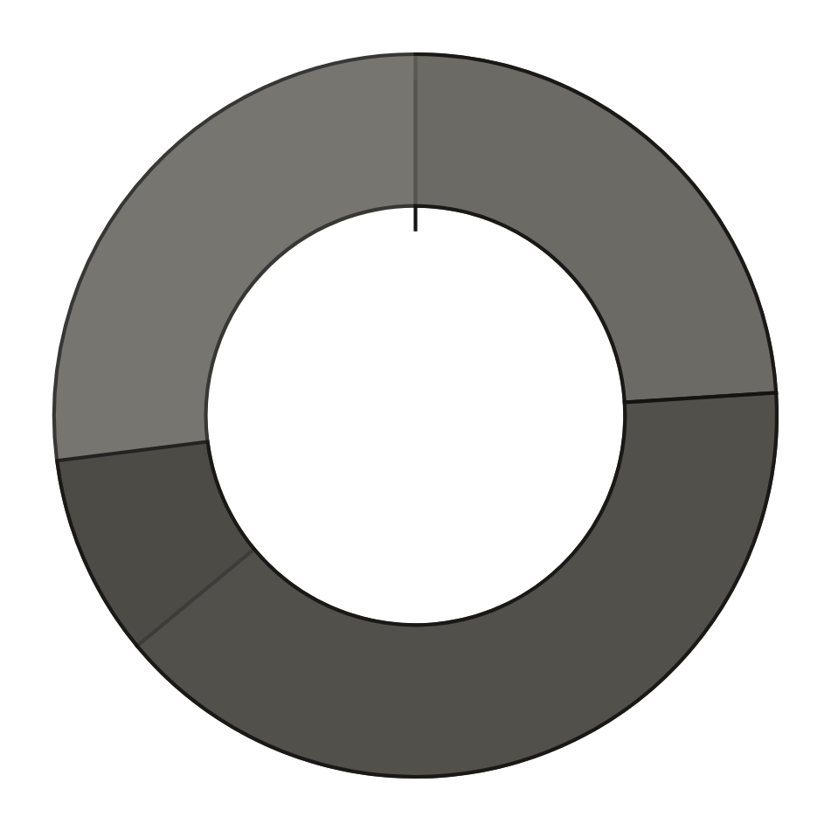
BÀI TOÁN
VÉ ĐANG HỎNG Ở ĐÂU?
Chợ đen vé
Thị trường toàn cầu
78
100
%
Vé thứ cấp
19
24
%
78
Bot chiếm cổng bán
40
40
%
tỷ USD
Vé hot bot gom
60
60
%
Giá bán lại tăng
49
49
%
VÒNG LẶP XẤU
Bot gom vé, giá +49%, 12% dính vé giả

Slide 3
BẰNG CHỨNG
QUỐC TẾ & VIỆT NAM
Thực tế
Anh (gov.uk)
Mỹ (FTC)
Việt Nam · Đà Nẵng
NGUỒN CHÍNH THỨC
150M BẢNG/NĂM
2.400+ SỰ KIỆN
TMĐT 31 TỶ USD
Thiệt hại
150M bảng/năm
277 vé / 75 tài khoản
–
FRAUD LOSS
Vé giả
14% từng bị lừa
–
12% người mua
FAKE TICKETS
Tăng
–
–
TMĐT +25,5%
GROWTH
Sự kiện
–
Vụ Elite Events
DIFF 98.000 khách
EVENTS
Pháp lý
Luật 2026
FTC xử phạt
Luật 122/2025
LEGAL
BỐI CẢNH ĐÀ NẴNG
Nhu cầu vé đột biến tạo điều kiện đầu cơ

Slide 4
MỤC TIÊU
SÀN VÉ MINH BẠCH AN TOÀN
Giải pháp
✓
Mỗi vé = 1 NFT
!
Smart Contract
MINH BẠCH
TỰ ĐỘNG
01
Ban tổ chức
01
Mua gom
Tự đặt luật giá, nhận doanh thu và royalty tự động
Giới hạn 2 vé/ví kiểm tra on-chain
02
Khán giả
02
Giá chợ đen
Sở hữu vé NFT xác minh được, khó làm giả
Trần bán lại 110% giá gốc
03
Thị trường
03
Vé giả
Lịch sử giao dịch không thể sửa trái phép
NFT tokenId duy nhất, không sao chép
QUẢN LÝ LUẬT CHƠI
Đưa luật vào mã, ai cũng kiểm chứng được

Slide 5
LÝ THUYẾT
CƠ SỞ LÝ THUYẾT SỬ DỤNG
6 khối nền
01
·
CHUỖI
Nền tảng
Private chain
Đồng thuận
chuỗi
Node được cấp phép
Mô phỏng sàn vé
Ethereum công khai: PoS
Lab: geth Clique PoA
CHAIN
02
·
CÔNG CỤ
Công cụ
Solidity + EVM
Hardhat
phát triển
Viết luật phát hành
Thực thi mua, bán
Biên dịch, kiểm thử
Triển khai hợp đồng
Quyền sở hữu on-chain
TOOLING
03
·
NGƯỜI DÙNG
Ví và mở
MetaMask
Layer 2
Quản lý khóa
rộng
Tự ký giao dịch
Hướng phát triển
Ví lab cấp ETH
Không giao khóa sàn
WALLET & L2

Slide 6

KIẾN TRÚC HỆ THỐNG
LUẬT ON-CHAIN
Bốn tầng
Sổ cái ở chain, hồ sơ ở MongoDB
TẦNG 1 · UI
01
TẦNG 2 · API
02
TẦNG 3 · SYNC
03
TẦNG 4 · CHAIN
04
Giao diện
Dịch vụ
Đồng bộ
Blockchain
▸
▸
▸
Node.js, JWT, MongoDB
React + MetaMask ký tại chỗ
CHAINID
Event chain vào cache
geth Clique, 2 node, 12345
12345
NodeListener đồng bộ event xuống MongoDB
UI
Sổ cái và hồ sơ tách bạch, truy vấn nhanh

Slide 7

SMART CONTRACT
NHỮNG LUẬT ĐƯỢC MÃ HÓA
6 vấn nạn, 6 luật trong hợp đồng
#
VẤN NẠN
LUẬT TRONG HỢP ĐỒNG
THAM SỐ
01
Mua gom bằng tài khoản ảo
Tối đa 2 vé mỗi ví, kiểm tra on-chain
2 vé/ví
02
Giá chợ đen bị đẩy tự do
Trần bán lại 110% giá gốc, vượt thì từ chối
110% giá gốc
03
Vé giả, QR/PDF sao chép
NFT tokenId duy nhất, không sao chép
1 tokenId/vé
04
BTC mất doanh thu bán lại
Royalty 5% tự động về ban tổ chức
5% royalty
05
Tiền vé sơ cấp về đâu?
100% tiền mua vào ví treasury của BTC
100% treasury
06
Mua xong bán ngay
Khóa chuyển nhượng, hết khóa mới được bán
60 giây (lab)
GIỚI HẠN NHÌN NHẬN
Luật tính theo ví: một người dùng nhiều ví vẫn có thể lách

Slide 8
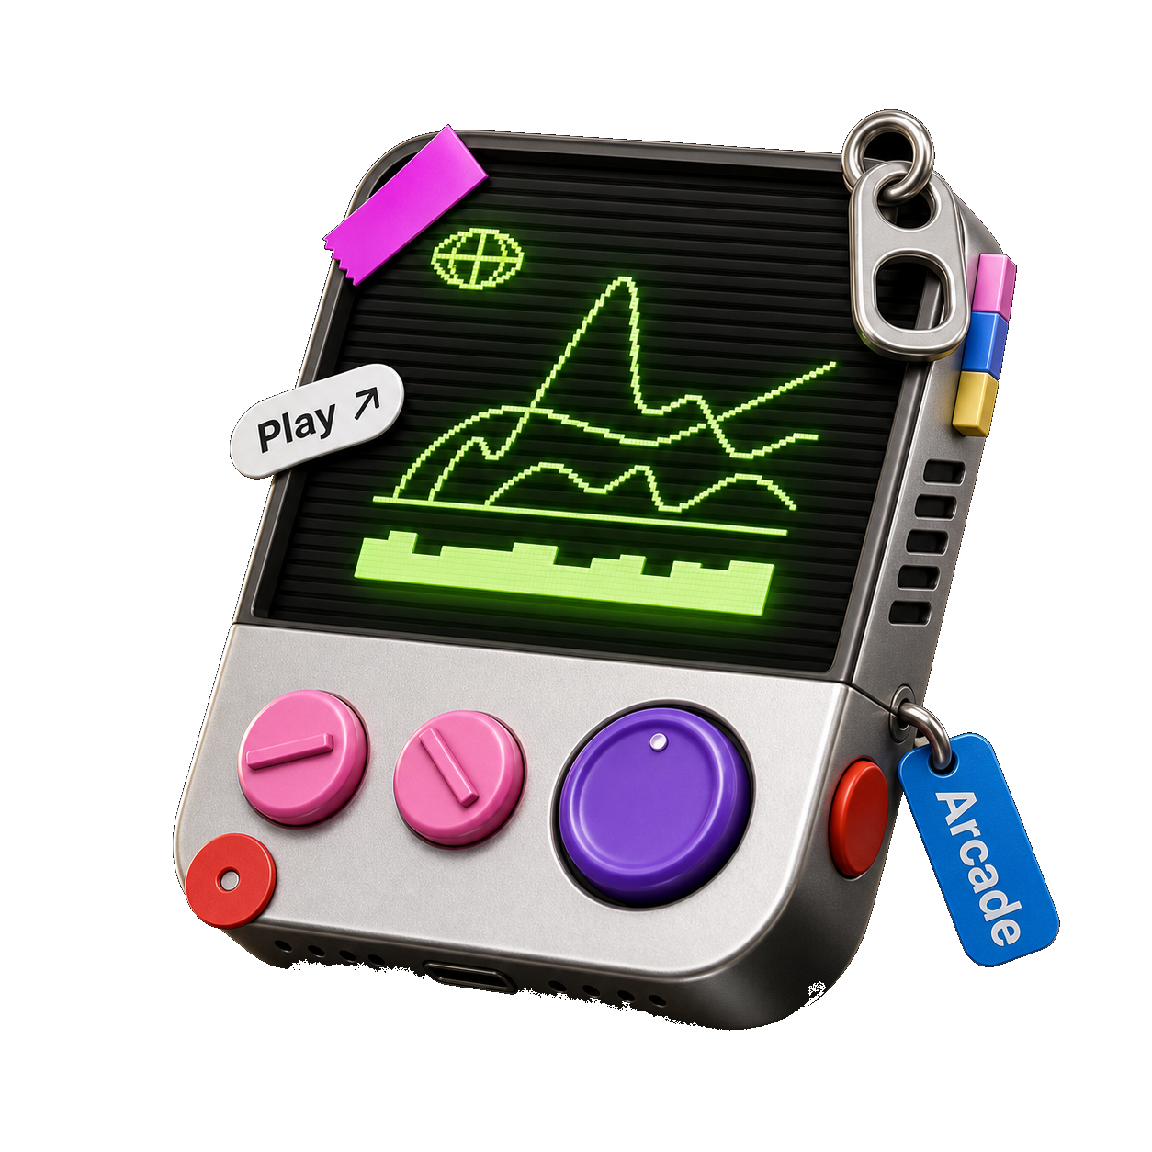





VÒNG ĐỜI VÉ
TỪ PHÁT HÀNH TỚI CỔNG
5 bước
Mỗi mint thêm block vào chuỗi TicketBlock
Phát hành
CFG
BÁN LẠI KHÔNG TẠO BLOCK
01
Phát hành
TC-CHN-03
CONFIGUREEVENT
GIÁ VÀ SỐ LƯỢNG
–
Ban tổ chức cấu hình hạng vé
02
Mua sơ cấp
MINT
MINTTICKET
NFT VỀ VÍ
Mua sơ cấp
TC-CHN-03
100%
100% ETH vào treasury, thêm block
03
Khóa chuyển
LOCK
nhượng
Khóa chuyển nhượng
TC-CHN-03
60s
TRANSFER LOCK
CHƯA ĐĂNG BÁN ĐƯỢC
Hết thời gian khóa mới được bán
04
Chợ bán lại
SALE
Chợ bán lại
TC-CHN-03
95/5
BUYRESALETICKET
TRẦN 110% GIÁ GỐC
95% người bán, 5% treasury
Vào cổng
IN
Vào cổng
TC-CHN-03
05
–
CHECK-IN
ĐỐI CHIẾU CHỦ VÉ
Trạng thái vào cổng lưu ở backend
VERIFYCHAIN
Kiểm tra toàn vẹn chuỗi băm phát hành vé

Slide 9
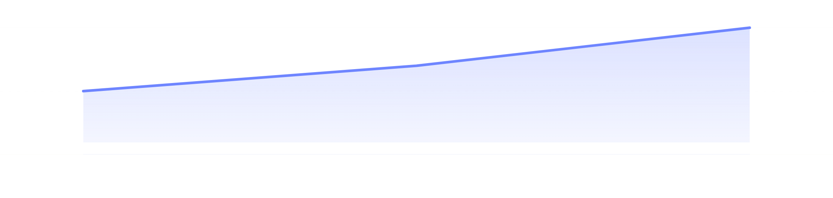
TRẢI NGHIỆM MUA VÉ
KHÔNG CẦN BIẾT SOLIDITY
MetaMask
Giữ ghế có thời hạn, xác nhận sau mint
SAI MẠNG?
Chọn sự
SAI MẠNG?
Chọn ghế
Giỏ hàng
Đợi mint
Nhận vé
2
SAI MẠNG?
3
SAI MẠNG?
4
SAI MẠNG?
5
1
kiện
SEAT MAP
CART
MINT
MY TICKETS
BROWSE
BÁO ĐỔI MẠNG
BÁO ĐỔI MẠNG
BÁO ĐỔI MẠNG
BÁO ĐỔI MẠNG
BÁO ĐỔI MẠNG
Xem chi tiết sự kiện
Giữ ghế có thời hạn
MetaMask hiện hộp thoại
Giao dịch lên chain
Vé vào Vé của tôi
CHAINID 12345
HOÀN TẤT
CHỜ BLOCK
XÁC NHẬN
ĐANG CHỌN
HỨNG THÚ
VÉ CỦA TÔI
VÉ CỦA TÔI
VÉ CỦA TÔI
VÉ CỦA TÔI
VÉ CỦA TÔI
Sơ đồ ghế trực quan
Tránh trùng ghế
Ký tại trình duyệt
Block TicketBlock
PDF kèm mã xác thực

Slide 10

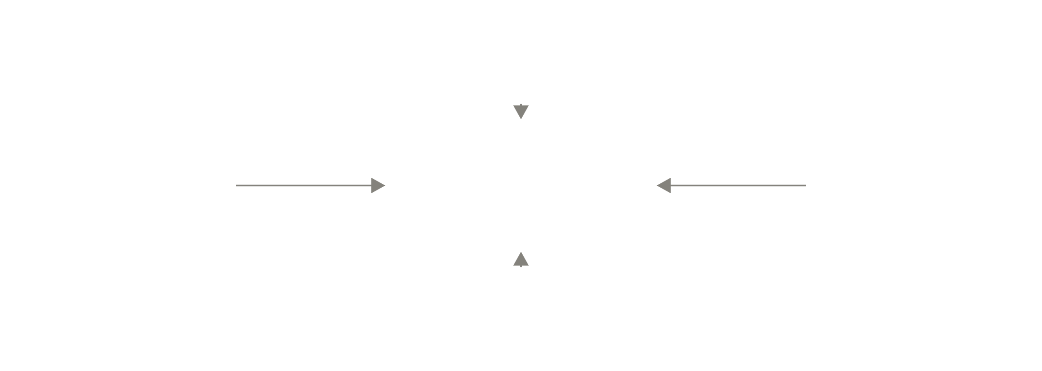
CÓ KIỂM SOÁT
HỢP ĐỒNG LÀ CHỐT CHẶN
Revert
UI chặn sớm, hợp đồng chốt
Khóa chuyển nhượng
TRANSFERLOCKED
Còn khóa không đăng bán được
MỨC KIỂM SOÁT
CHẶT
Chia tiền
Marketplace
THỊ TRƯỜNG BÁN LẠI
Trần giá 110%
95 / 5 SPLIT
RESALE
RESALE CAP
95% người bán, 5% treasury
Chợ bán lại, hủy bán vé về chủ
Vượt 110% hoặc = 0 bị từ chối
MỨC KIỂM SOÁT
CHẶT
MỨC KIỂM SOÁT
CHẶT
MỨC KIỂM SOÁT
CHẶT
Không tự mua
NO SELF-BUY
Chủ đăng bán không được mua
MỨC KIỂM SOÁT
CHẶT
HARDHAT
Bỏ qua UI, gọi hợp đồng vẫn bị revert

Slide 11

CÔNG CỤ QUẢN TRỊ
NGOÀI BLOCKCHAIN
JWT
Hồ sơ, hóa đơn, đối soát theo quy định VN
3 VAI TRÒ
Xác thực & quyền
Hồ sơ & giấy phép
JWT
PROFILE
user / organizer / admin, bảng quyền chi tiết
Hồ sơ năng lực gửi duyệt, giấy phép có PDF công
khai
Đăng nhập JWT
Phân quyền 3 vai trò
Chặn API admin 403
Gửi duyệt
Duyệt / từ chối
PDF công khai
Admin không tự khóa
Giấy phép sự kiện
Hóa đơn GTGT
Thanh toán · Ví
INVOICE
PAYMENT
Tạo, xuất PDF, tra theo vé, hủy nhưng giữ hồ sơ
Đối soát doanh thu, thanh toán theo đợt, ví lab cấp
403
ETH
Tạo hóa đơn
Xuất PDF
Tra theo vé
Hủy giữ hồ sơ
Đối soát
Đợt 30-40-30
50-50, 25×4
Ví lab cấp ETH
ADMIN
ORGANIZER

Slide 12
KIỂM THỬ & KẾT QUẢ
128 TEST CASE
Hardhat Test hợp đồng EventTicket & Marketplace
TC-BUY-01
Thành công
TC-RES-01
Thành công
Mua Sơ Cấp Đúng Giá
Giao Dịch Thứ Cấp (95/5)
NFT chuyển thẳng về ví cá nhân, 100% ETH thanh toán chảy an toàn vào quỹ Treasury.
Thực thi chuẩn cơ chế chia tiền: 95% về người bán, 5% royalty tự động trích về quỹ.
TC-SEL-03
Chặn thành công
TC-CHN-02
Xác thực
Chặn Đăng Bán Vượt Trần 110%
Đồng Bộ Khối & Mã Băm
Smart Contract tự động kích hoạt lệnh Revert, từ chối giao dịch cố tình thổi giá.
Kiểm chứng toàn vẹn chuỗi băm prevHash, đảm bảo lịch sử phát hành vé bất biến.
TK
128 ca kiểm thử trong báo cáo · hợp đồng, API, giao diện

Slide 13
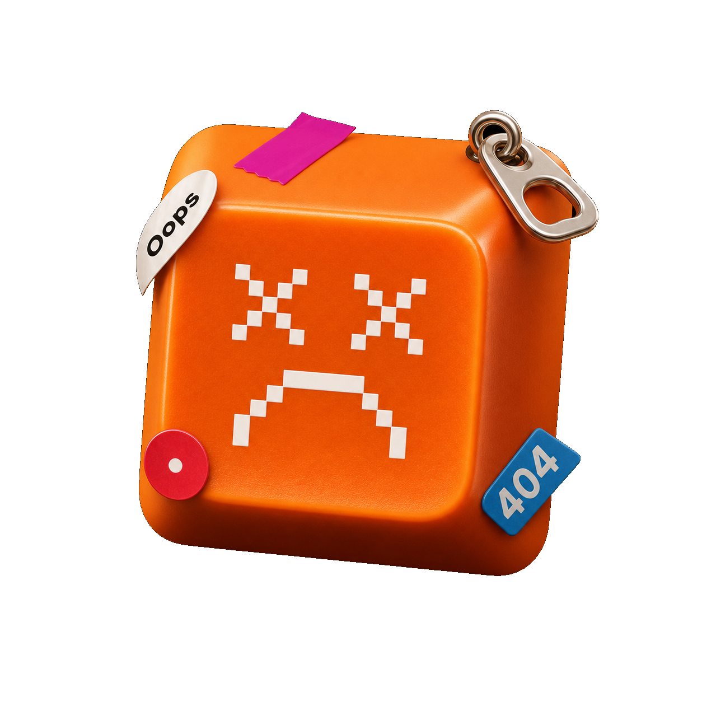
HẠN CHẾ
THẲNG THẮN NHÌN NHẬN
Hướng phát triển
Minh bạch có, bot cần lớp khác
ROLLUP
LAYER 2
Hạn chế kỹ thuật
TECH LIMITS
LEFT
Hạn chế trải nghiệm
UX LIMITS
LEFT
VND
Chưa kiểm chứng tải mở bán
Ví Web3 khó với người mới
Mạng riêng, dữ liệu mô phỏng
Chưa thanh toán VND
L2
Bot nhiều ví vẫn lách
QR chưa động
S
W
VÍ ĐƠN GIẢN
Mở rộng kỹ thuật
TECH NEXT
RIGHT
Mở rộng thị trường
MARKET NEXT
RIGHT
Layer 2 Optimistic / ZK
Xác thực danh tính KYC
Giới hạn chuyển nhượng
Thanh toán VND, ví điện tử
Phát hiện hành vi bất thường
Đơn giản hóa kết nối ví
O
T
KYC
CHƯA LÀM
Layer 2 mới dừng ở nghiên cứu lý thuyết

Slide 14

PHÂN CÔNG
NHÓM 1 · ST23A
Phân công
Nhóm 1
01
02
03
KIẾN TRÚC
BACKEND
FRONTEND
On-chain
API
UX
Nguyễn Ngọc Minh Hiếu
Trần Ngọc Hoàng
Hoàng Ngọc Bảo Long
Geth Clique, hợp đồng, TicketBlock,
JWT, phân quyền, sự kiện, ghế, hóa đơn,
Hồ sơ BTC, giấy phép, PDF vé, check-in
Listener, Hardhat
thanh toán
BLOCKCHAIN THỰC THI QUY TẮC MINH BẠCH
HỆ THỐNG CHẠY END-TO-END

Slide 15
KẾT LUẬN
TỔNG KẾT
Kết luận
& hướng đi
01
02
03
KẾT QUẢ
GIỚI HẠN
TIẾP THEO
NFT
Bot
L2
Luật nằm trong hợp đồng
Nhiều ví vẫn có thể lách
Layer 2, KYC, thanh toán VND
Giới hạn 2 vé/ví, trần 110%,
Blockchain minh bạch, nhưng không
QR động và ví dễ dùng hơn
royalty 5% thực thi on-chain
chặn hết đầu cơ, cần thêm lớp khác
BLOCKCHAIN THỰC THI QUY TẮC MINH BẠCH
CẢM ƠN THẦY VÀ CÁC BẠN ĐÃ LẮNG NGHE

